Slide 1


《计算机组成原理》
计算机学院
计算机体系结构教研室
嵌入式系统研究中心
张 策
人才是培养出来的

Slide 2

第8章---CPU的结构和功能
本章内容
§8.1 CPU的结构
§8.2 指令周期
§8.3 指令流水
§8.4 中断系统
学习目标
理解为主
人才是培养出来的

Slide 3

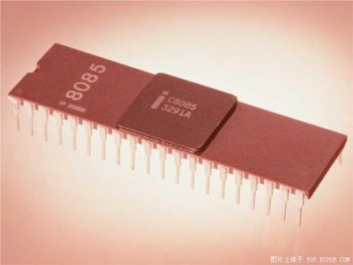


第8章---CPU的结构和功能
大脑
作用：
CPU作为一台电脑中的核心，它的作用是无法替代的。
而CPU本身只是在块硅晶片上所集成的超大规模的集成电路，
集成的晶体管数量可达到上亿个，是由非常先进复杂的制造
工艺制造出来的，拥有相当高的科技含量。
实质：
CPU是在特别纯净的硅材料上制造的。一个CPU芯片包含上百万个精巧的晶体管。人
们在一块指甲盖大小的硅片上，用化学的方法蚀刻或光刻出晶体管。因此，从这个意义
上说，CPU正是由晶体管组合而成的。简单而言，晶体管就是微型电子开关，它们是构
建CPU的基石，你可以把一个晶体管当作一个电灯开关，它们有个操作位，分别代表两
种状态:ON(开)和OFF(关)。这一开一关就相当于晶体管的连通与断开，而这两种状态正
好与二进制中的基础状态“0”和“1”对应！这样，计算机就具备了处理信息的能力。加上
石英时钟的控制，晶体管组就像一部复杂的机器那样同步地执行它们的功能。
在晶体管之前，计算机依靠速度缓慢、低效率的真空电子管和机械开关来处理信息。后
来，科研人员把两个晶体管放置到一个硅晶体中，这样便创作出第一个集成电路，再后
来才有了微处理器。

Slide 4
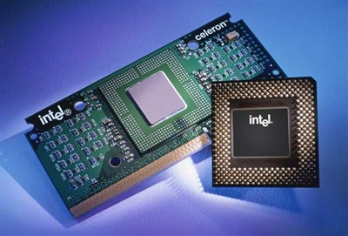
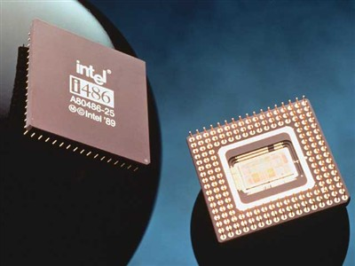

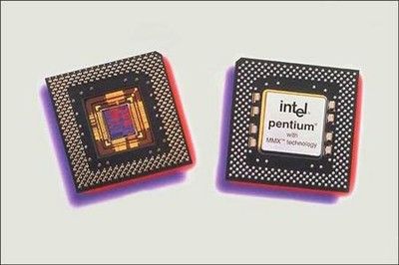
第8章---CPU的结构和功能

Slide 5



第8章---CPU的结构和功能
3DNow!指令集最由AMD公司所推出的。
被广泛运用于AMD的K6、K6-2和K7系
列处理器上，拥有21条扩展指令集。
3DNow!指令集主要针对三维建模、
坐标变换和效果渲染等3D数据的处理，
在相应的软件配合下，可以大幅度提高
处理器的3D处理性能。
人才是培养出来的

Slide 6
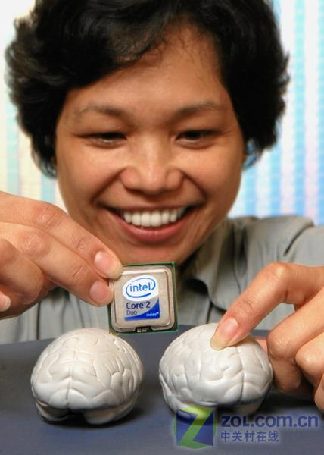
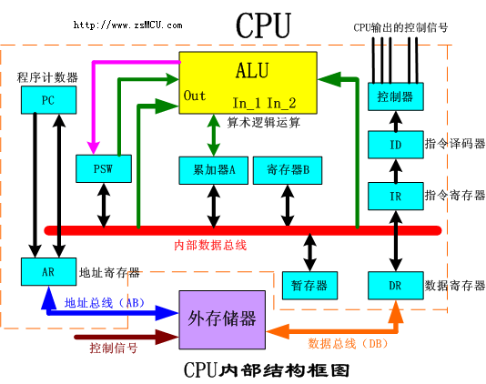

第8章 CPU的结构和功能
－－8.1CPU的结构
酷睿
51单片机CPU的内部结构

Slide 7
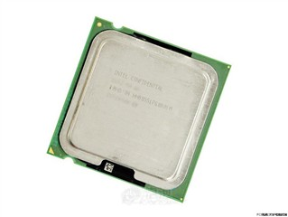
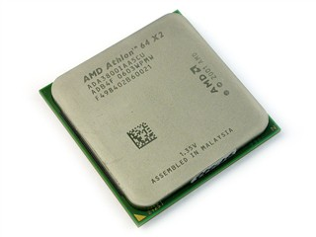
第8章---CPU的结构和功能
￥1430-1450
Intel Core 2 Duo E6300
AMD Athlon 64×2 3800 + AM2
CPU说明：Intel Core 2 Duo E6300
1.86GHz
针脚数目：775Pin
二级缓存容量：2048KB
CPU说明：Athlon 64 X2 3800
2.0GHz
二级缓存容量：2×512KB
关注CPU的发展
人才是培养出来的

Slide 8

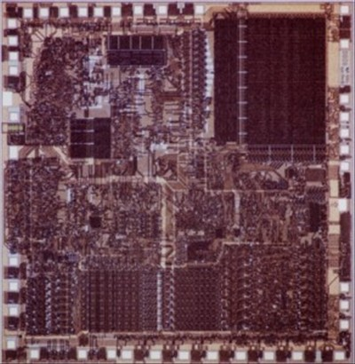
第8章 CPU的结构和功能
－－8.1CPU的结构
CPU 的内部结构
叹为观止
人才是培养出来的

Slide 9


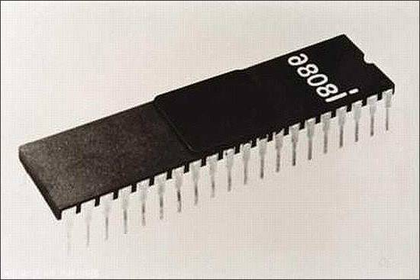

科普
Do You Know？
80x86(x86)：指的是Intel设计的一系列CPU,Intel的80x86系列CPU
可分为3大类：
16－bitCPU:即8086/80286CPU.
32-bitCPU:Intel 32－bit的CPU架构，即IA32:
例如：80386/80486/Pentium Pro系列CPU
64-bitCPU:Intel新一代的CPU架构，即IA64
什么是i386？
所谓的i386指的是“IBM-compatlbe PC with Intel 80386 CPU”,也就是
搭配Intel 80386或更高级CPU的IBM个人计算机。目前我们在家里所用
的PC即为i386架构。
结论：即i386指的是表示使用80386或更高级CPU的IBM/PC计算机架构。

Slide 10
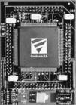





第8章 CPU的结构和功能
－－8.1CPU的结构
龙芯2号
龙芯嵌入式POS系统
龙芯商用通
Sinomanic龙芯学生电脑
“龙芯”之父－胡伟武
中科院计算所－胡伟武博士

Slide 11
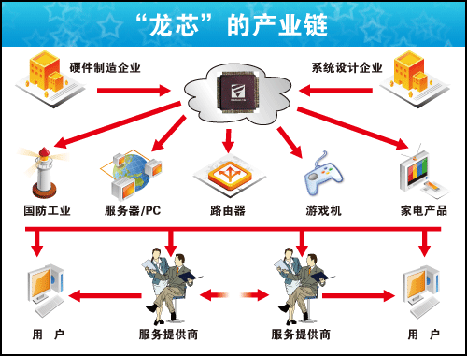
第8章 CPU的结构和功能
－－8.1CPU的结构
人才是培养出来的

Slide 12




第8章 CPU的结构和功能
－－8.1CPU的结构
神州飞船准备就绪
宇航员在飞船舱内工作身着宇航服
胡锦涛与神六飞船航天员通话

Slide 13
第8章 CPU的结构和功能
－－8.1CPU的结构
一、 CPU 的功能
1.指令控制
取指令
分析指令
执行指令（发出各种操作命令）
√
程序是一个指令序列，这些指令的
相互顺序不能任意颠倒；
必须严格按照程序规定的顺序执行。
保
证机器按照顺序执行程
序是CPU的首要任务！
√
2.操作控制
CPU分析指令
操作信号
相应部件
产生
控制
3.时间控制
对各种操作顺序及每一步操作顺序都实施严格的控制
功能 = f（操作，时间）
4.数据加工
根本任务
CPU完成数据的加工处理
5.中断处理
没有中断就没有“计算机”

Slide 14
第8章 CPU的结构和功能
－－8.1CPU的结构
二、CPU 结构框图
1. 运算器（ALU）
CPU
√
实现算术运算和逻辑运算
ALU
寄存器
2. 控制器（CU）
√
产生全部指令的微操作命令序列
中断
系统
控制总线
数据总线
地址总线
√
CU
控制和协调各部件工作
√
实现方式：
微程序设计：存储逻辑
2. 控制器（CU）功能
组合逻辑设计：硬连线逻辑
取指令
分析指令
执行指令
√
√
√
从内存中提取指令
分析指令的操作类型
分析操作数的来源
发出控制信号序列
√

Slide 15
第8章 CPU的结构和功能
－－8.1CPU的结构
二、CPU 结构框图
CPU
ALU
寄存器
中断
系统
控制总线
数据总线
地址总线
CU
3. 中断系统（用于处理种类中断 ）
常识
中断的作用是为了响应和处理外部设备请求或异常事件。
功
√
在CPU内部设置中断系统用以解决各种中断的共性问题；
中断判优
能
√
处理与中断相关的功能
中断屏蔽
中断转换

Slide 16
第8章 CPU的结构和功能
－－8.1CPU的结构
二、CPU 结构框图
CPU
ALU
寄存器
中断
系统
控制总线
数据总线
地址总线
CU
√
存放操作数
可作 某种寻址方式所需的 专用寄存器
通用寄存器：
√
存放操作数（满足各种数据类型）
数据寄存器：
（1）用户可见寄存器
√
存放地址，其位数应满足最大的地址范围。
地址寄存器：
用于特殊的寻址方式 段基值 栈指针
√
条件码寄存器：
存放条件码，可作程序分支的依据

Slide 17
第8章 CPU的结构和功能
－－8.1CPU的结构
二、CPU 结构框图
CPU
状态寄存器在不同
的机器中有不同的
规定；
ALU
寄存器
中断
系统
控制总线
数据总线
地址总线
程序中，状态位通
常作为转移指令的
判断条件。
CU
4.CPU 的寄存器
√
CPU工作时所需的寄存器
控制寄存器
控制 CPU 操作
PC
MAR
M
MDR
IR
（2）控制和状态寄存器
反映程序的运行状态
√
状态寄存器：存放条件码
状态寄存器
PSW 寄存器：存放程序状态字

Slide 18
一、 指令周期的基本概念
1.CPU周期
CPU从内存中读取一个指令字的最短时间。
即一条指令的取出阶段被定义为一个CPU周期时间。
也被叫做“机器周期”。
2.时钟周期
CPU处理操作的最基本单位。
一个CPU周期由若干个时钟周期构成
又被叫做 T周期或节拍脉冲。
T 周期
T₁
T₂
T₃
T₄
CPU周期
3.指令周期
CPU取出并执行一条指令所需的全部时间。
包括取指令周期和执行指令周期。

Slide 19
第8章 CPU的结构和功能
－－8.2指令周期
一、 指令周期的基本概念
取指令
分析指令
执行指令
取指周期
执行周期
指令周期常用若干个CPU 周期来表示。
不同的指令其指令周期由于功能不同，所以是不相同的。
CPU周期
时钟周期1
关系：
指令周期
.…..
…
CPU周期
时钟周期2
时钟周期N
CPU周期
人才是培养出来的

Slide 20
第8章 CPU的结构和功能
－－8.2指令周期
一、 指令周期的基本概念
4.指令周期举例（每条指令的指令周期不同）
取指周期
（1）
NOP
指令周期
取指周期
执行阶段
（2）
ADD mem
指令周期
取指周期
执行周期
（3）
MUL mem
指令周期
取指周期
间址周期
执行周期
（4）
指令周期
（具有间接寻址的指令周期）
执行间接寻址的指令时，指令字中只给出操作数有效地址的地址，故为了取出
操作数，需先访问一次内存，取出有效地址，然后据此有效地址再取出操作数
间址周期

Slide 21
第8章 CPU的结构和功能
－－8.2指令周期
5. 指令周期流程
取指周期
是
有间址吗？
否
间址周期
执行周期
是
有中断吗？
否
中断周期
人才是培养出来的

Slide 22
第8章 CPU的结构和功能
－－8.2指令周期
6. CPU 访存类型
（1）CPU访问内存的4种目的
叫做
取指令
取指周期
叫做
取地址
间址周期
叫做
CPU的工作周期
叫做
取操作数
执行周期
叫做
保存程序断点
中断周期
（2）CPU内的4个标志触发器
FE
IND
EX
INT
D
D
D
D
CLK
1
FE
1
IND
1
EX
1
INT
人才是培养出来的

Slide 23
第8章 CPU的结构和功能
－－8.3指令流水
二、指令流水
1、指令流水原理
（1）顺序执行
取指令 1
执行指令 1
取指令 2
执行指令 2
取指令 3
……
执行指令 3
精髓：
当前指令的执行与后一条指令的取指在时间上重叠！
（2）二级流水
若 取指 和 执行 阶段时间上 完全重叠
取指令 1
执行指令 1
减半
1
指令周期 速度提高 倍
取指令 2
执行指令 2
取指令 3
执行指令 3
（3）多级流水
取指令 4
执行指令 4
将执行指令分为若干步，每步操作由不同部完成，即工序细化，形成多级流水。
指令预取
指令译码
指令执行
回写结果
在CPU中由5—6个不同功能的电路单元组成一条指令处理流水线，然后将一条X86指令
分成5—6步后再由这些电路单元分别执行，这样就能实现在一个CPU时钟周期完成一条
指令，因此提高CPU的运算速度。
（流水线是Intel首次在486芯片中开始使用的。）

Slide 24
第8章 CPU的结构和功能
－－8.3指令流水
二、指令流水
2、影响指令流水性能的因素
（1）访存冲突（指令执行与取指访存的冲突）
取指令
访问
冲突
内存
取操作数
存结果
√
将指令和数据分开存放，设置指令Cache和数据Cache。
解决方法
√
采用指令预取技术，设置指令队列，存放多条指令。
人才是培养出来的

Slide 25
第8章 CPU的结构和功能
－－8.3指令流水
2、影响指令流水性能的因素
（2）相关问题
程序的相近指令之间出现某种关联使指令流水出现停顿，影响流水线效率。
①控制相关
解决办法：提前生成转移目标地址，不断提高猜测的准确率
{
c = c + 2;
当一条指令要等前一条（或几条）指令作出转移方向的
If( a >b )
}
决定后，才能进入流水线
便发生了控制相关
else
{
c = c + 4;
}
②数据相关
几条相近的指令间，共用 同一存储单元
或 同一寄存器 时
出现 数据相关。
寄存器组
如：
解决办法
锁存器
锁存器
ADD R1，R2
bypass
旁路技术
SUB R1，R3
ALU

Slide 26

第8章 CPU的结构和功能
－－8.3指令流水
二、指令流水
3.指令流水中的多发技术
（1）超标量技术
多条流水线并行工作
每个时钟周期内可 并发多条独立指令（需要配置多个功能部件）
IF:取指令
IF ID EX WR
ID:译码
EX:执行
WR: 回写
t
0 1 2 3 4 5 6 7 8 9 10 11 12 13
通过重复设置多套指令执行部件，同时处理并完成多条指令，从而实现并行操作
来达到提高处理速度的目的。
缺点
不能调整 指令的 执行顺序
解决办法
通过编译优化技术，把可并行执行的指令搭配起来

Slide 27
第8章 CPU的结构和功能
－－8.3指令流水
3.指令流水中的多发技术
（2）超级流水线技术
在 一个时钟周期 内 再分段 （ 3 段）
含义
即在一个时钟周期内 一个功能部件使用多次（ 3 次）
精髓
一个时钟周期内并发多条指令，相当于时钟频率提高n倍。
流水线速度
是原来速度的
IF ID EX WR
3 倍
t
0 1 2 3 4 5 6 7 8 9 10 11 12 13
缺点
不能调整 指令的 执行顺序
解决办法
靠编译程序解决优化问题

Slide 28
第8章 CPU的结构和功能
－－8.3指令流水
3.指令流水中的多发技术
（3）超长指令字技术
√
由编译程序 挖掘 出指令间潜在的并行性，将多条能并行
操作的指令合并为一条指令。
含义
√
有多个功能处理部件。
相当于超标量，
并行处理能力更强
IF ID EX WR
t
精髓
0 1 2 3 4 5 6 7 8 9 10 11 12 13
把多条能并行操作的指令组合成一条具有多个操作码字段的超长指令，每一个操作
码控制一个功能部件，相当于执行多条指令，在一个时钟周期内可流出多条指令。

Slide 29
第8章 CPU的结构和功能
－－8.3指令流水
三、流水线的基本结构
1. 指令流水线结构
指令译码部件
修改指令指针部件
地址形成部件
取操作数部件
操作执行部件
回写结果部件
取指令部件
锁存
锁存
锁存
锁存
锁存
锁存
若完成一条指令分 7 段， 每段需1个时钟周期。
1
若流水线不出现断流，则
个时钟周期出1个结果
则
若不采用流水技术，则
7
个时钟周期出 1个结果
理想情况下：
结论
7 级流水 的速度是不采用流水技术的 7 倍
n级流水 的速度是不采用流水技术的 n 倍

Slide 30

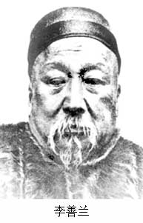




第8章 CPU的结构和功能
本章复习参考题
第8.4题
第8.5题
第8.11题
第8.18题
第8.20题
第8.21题
第8.25题
祖冲之
李善兰
刘徽
杨辉

